Slide 1
Из опыта «точечной» работы с учащимися при обучении математике
Борисова Наталья Геннадьевна, учитель математики
МБОУ «Первомайская СОШ» Павловского района,
тьютор Мобильной сети учителей математики Алтайского края

Slide 2
«Я мыслю, следовательно, я существую» Рене Декарт
Чтим традиции,
внедряем инновации

Slide 3
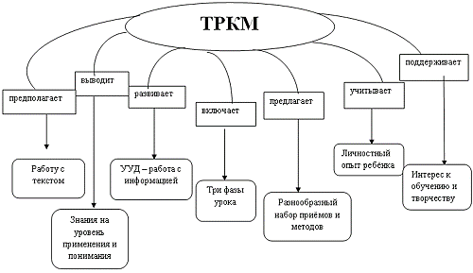
Заголовок слайда
Текст слайда

Slide 4
1
Начинайте с вопроса
2
Дайте ученикам время
3
Не будьте источником ответов
4
Говорите «Да» идеям учеников
5
Играйте

Slide 5
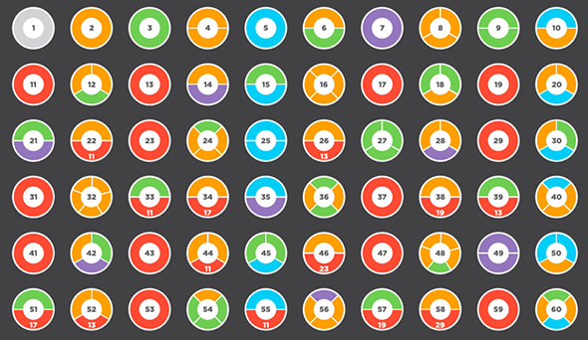
Начинайте с вопроса

Slide 6
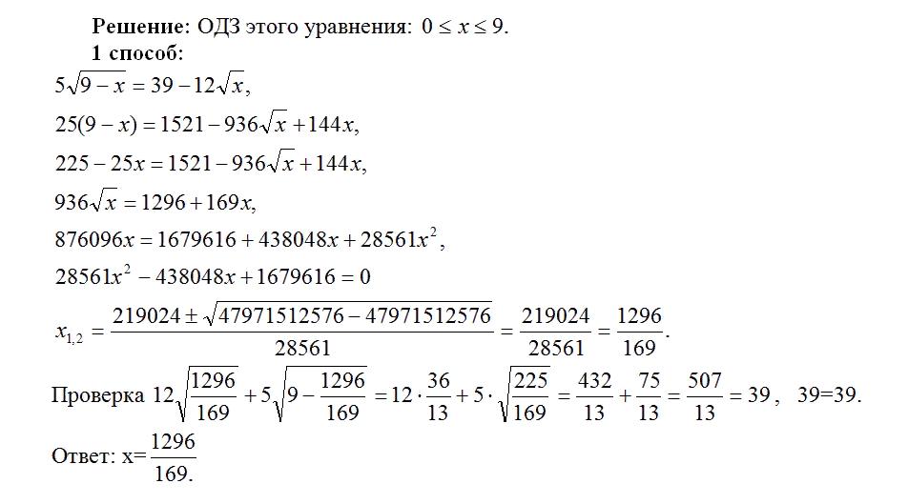
Дайте ученикам время
ХОТЕЛОСЬ БЫ УВИДЕТЬ САМО УРАВНЕНИЕ, КОТОРОЕ НАДО РЕШИТЬ

Slide 7
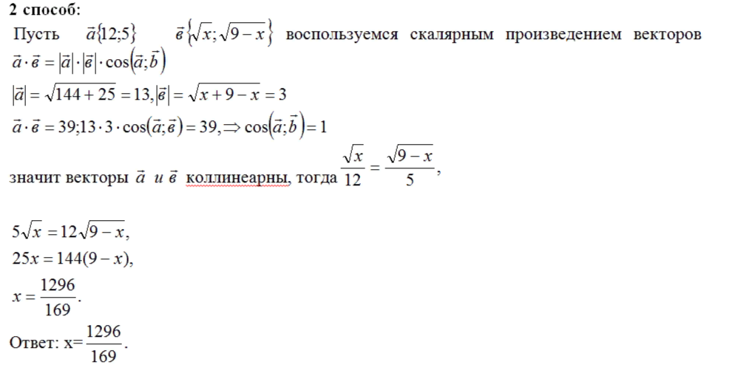
Дайте ученикам время

Slide 8
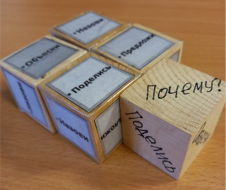
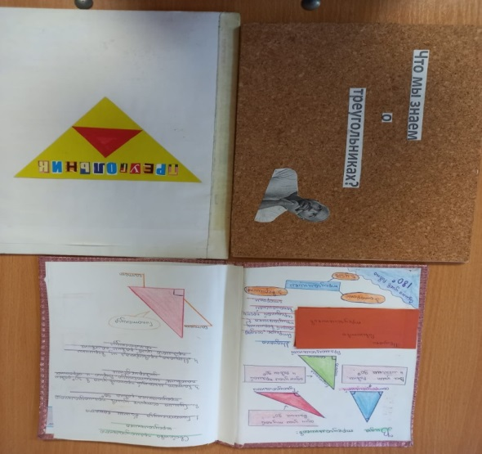
Говорите «Да»
идеям учеников
Играйте!

Slide 9
Музыка может возвышать или умиротворять душу
Живопись – радовать глаз
Поэзия – пробуждать чувства
Философия – удовлетворять потребности разума
Инженерное дело – совершенствовать материальную сторону жизни людей
Математика способна достичь всех этих целей

Slide 10
Спасибо за внимание!
Остались вопросы?
Борисова Наталья Геннадьевна
89132194185
bonata711@rambler.ru

